Slide 1

음식 사진 분류 모델
AI_18_고영진

Slide 2
목차
개발 동기
데이터 및 모델 선정
학습 과정
및 결과
한계점 및 추후 개선 사항

Slide 3
개발 동기
- 건강관리와 식단에 대한 관심도
- 음식 사진을 찍어 바로 양, 칼로리, 영양 정보 등 관련 정보를 알 수 있는 모델
- 여러 문제로 중간 과정인 Object Detection만 구현

Slide 4

데이터 및 모델 선정

Slide 5
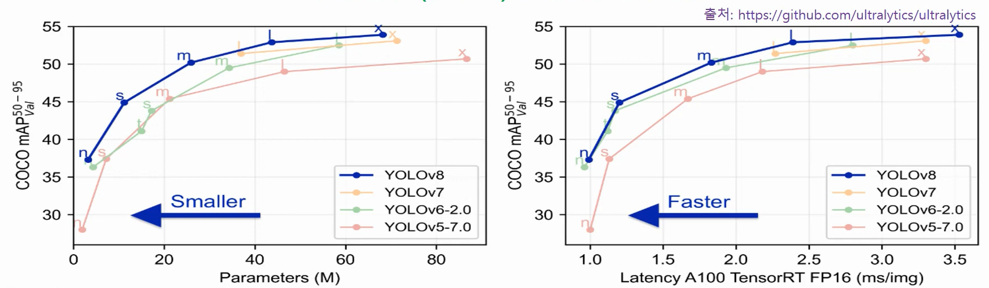
데이터 및 모델 선정
- 빠른 속도
- 사용자 친화적인 인터페이스 적용
- SOTA(State of the art)

Slide 6


데이터 및 모델 선정

Slide 7
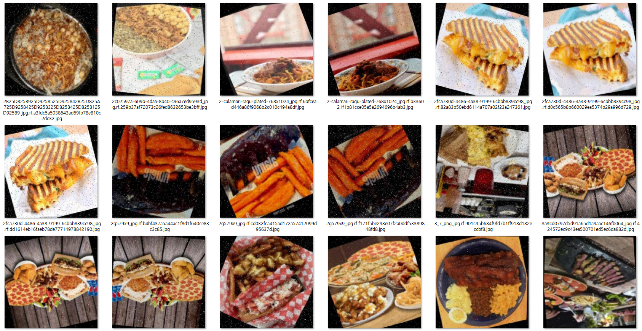
데이터 및 모델 선정
- Annotation된 총 9145장의 이미지
- 152개의 클래스

Slide 8

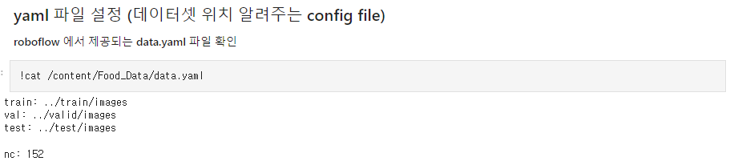
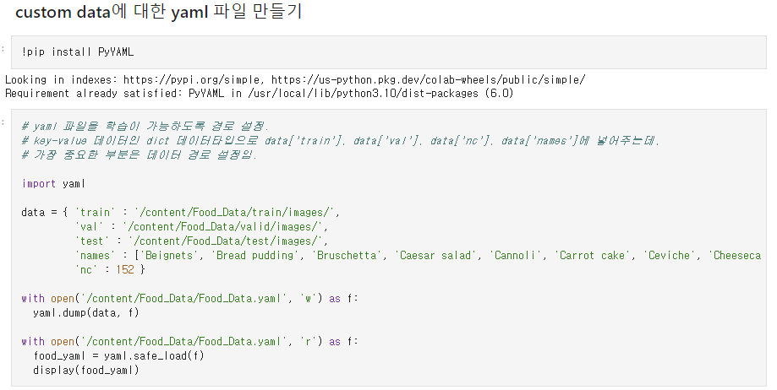
학습 과정 및 성능 평가

Slide 9
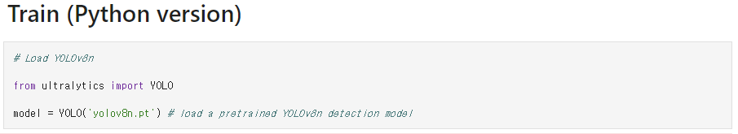

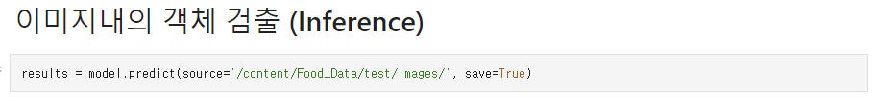
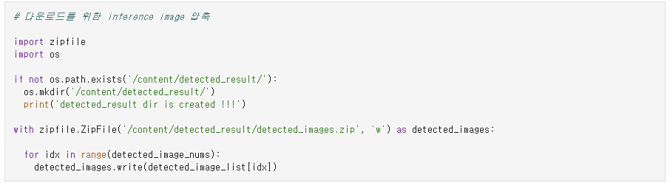
학습 과정 및 성능 평가

Slide 10
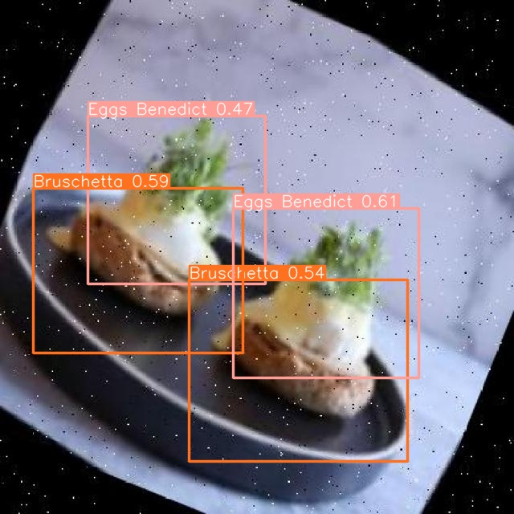
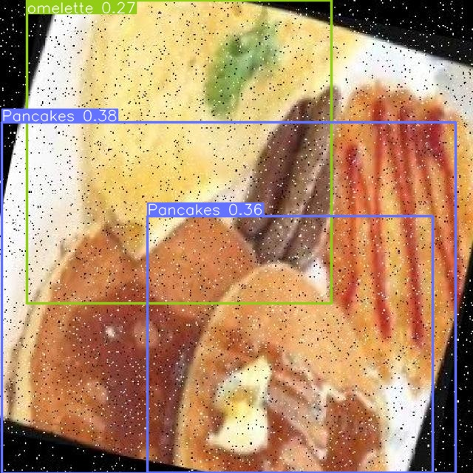
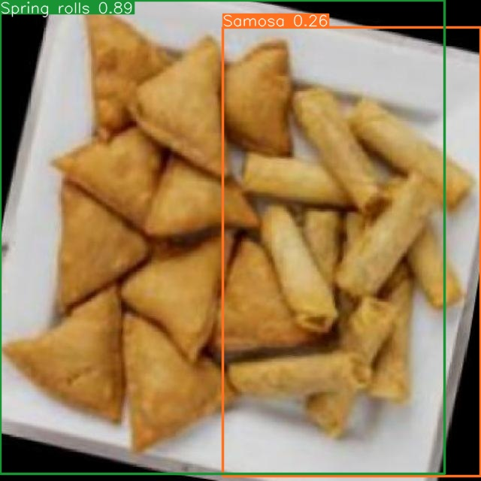
학습 과정 및 성능 평가

Slide 11
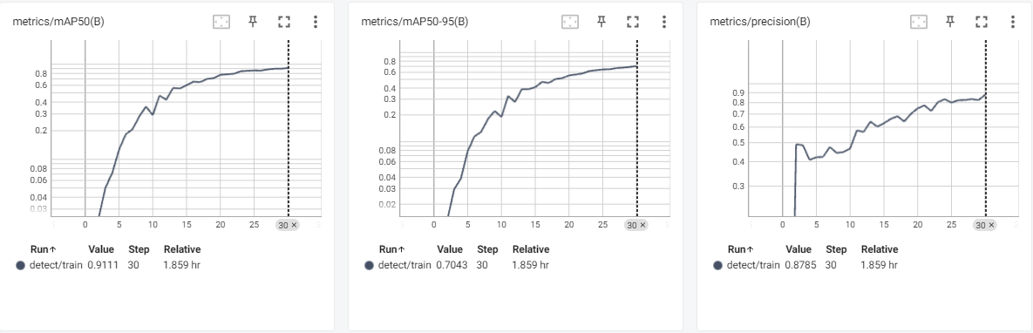
학습 과정 및 성능 평가
- Chance level: 1/152
- mAP(Mean average precision)50 에서 91%
- mAP(Mean average precision)50-95 에서 70%

Slide 12
한계 및 추후 개선 사항
데이터의 절대적 중요성
- 시간과 구현 환경의 제약
- 데이터 보충 및 이후의 기능 구현을 위한 추가학습

